Slide 1
Media Pembelajaran Perbasis TIK Section 2
H. ENDY SJAIFUL ALIM, ST. MT.

Slide 2
Perkembangan Komunikasi
Alat
Bahasa isyarat
alat peraga
gambar
Bahasa verbal
Teks (symbol atau huruf)
Interaksi:
Langsung
Tidak langsung
sumber → media → tujuan

Slide 3
Perkembangan Media
Media tak langsung (Offline)
Orang lain
Buku
Kaset
Film
Komputer
Media langsung (online)
Orang lain
Alam (bunyi, cahaya, ...)
Alat elektronika (telpon, radio, televisi, ...)
Internet
Media Rekam
Tanah, dinding gua
Batu, daun
Kertas
Media magnetik
Media elektrik

Slide 4
Perkembangan Media dlm Pembelajaran
Alat | Offline | Online
Teks | Buku, majalah, surat kabar, jurnal | E-book, e-magazine, e-news, e-journal
Suara | Tape player/recorder | Radio, telepon
Photo, gambar, teks | Slide projector | Flash, Fikr
Film, suara, teks | Film projector Video player/recorder | Televisi
Multimedia | Komputer | Internet

Slide 5
Pemanfaatan Komp. dlm Pembelajaran
Alat presentasi: PowerPoint, MagicPoint, MacromediaFlash
e-Book: doc, pdf, html, mht
Sound player: Winamp
Video player: PowerDVD, Windows Media Player
Animasi: MacromediaFlash
Simulasi: building software, application software

Slide 6
Internet-based teaching and learning
Jenis | Free sources
e-mail (web based email) | hotmail, yahoo, lycos etc
mailing list | yahoogroup
ftp | ws-ftp, wincommander
www | geocities, freeweb,angelfire
chat room (web based chatting) | yahoo, mIRC, ICQ
teleconference | yahoo
discussion forum (web based discussion) | blazeboard, punbb
course management system | moodle, claroline
search engine | altavista, yahoo, google

Slide 7
E-Mail
E-mail oleh para pengguna komputer di Indonesia juga disebut dengan surat elektronik, merupakan fasilitas yang paling sederhana, paling mudah penggunaannya dan dipergunakan secara luas oleh pengguna komputer.
E-mail merupakan fasilitas yang memungkinkan dua orang atau lebih melakukan komunikasi yang bersifat tidak sinkron (asynchronous communication mode) atau tidak bersifat real time. Tetapi justru karakteristik seperti itulah yang menjadikan e-mail menjadi sarana komunikasi paling murah.

Slide 8
Mailing List (Millis)
Mailing list merupakan perluasan penggunaan e-mail, dengan fasilitas ini pengguna yang telah memiliki alamat e-mail bisa bergabung dalam suatu kelompok diskusi, dan melalui milis ini bisa dilakukan diskusi untuk memecahkan suatu permasalahan secara bersama-sama, dengan saling memberikan saran pemecahan (brain storming). Komunikasi melalui milis ini memiliki sifat yang sama dengan e-mail, yaitu bersifat tidak sinkron (asynchronous communication mode) atau bersifat un-real time.

Slide 9
F T P
File Transfer Protocol (FTP) adalah fasilitas Internet yang memberikan kemudahan kepada pengguna untuk mencari dan mengambil arsip file (down load) di suatu server yang terhubung ke Internet pada alamat tertentu yang menyediakan berbagai arsip (file), yang memang diizinkan untuk diambil oleh pengguna lain yang membutuhkannya. File ini bisa berupa hasil penelitian, artikel-artikel jurnal dan lain-lain. Di samping itu FTP juga dipergunakan untuk meng-upload file materi situs (homepage) sehingga bisa diakses oleh pengguna dari seluruh pelosok dunia.

Slide 10
W . W . W
World Wide Web merupakan kumpulan koleksi besar tentang berbagai macam dokumentasi yang tersimpan dalam berbagai server di seluruh dunia, dan dokumentasi tersebut dikembangkan dalam format hypertext dan hypermedia, dengan menggunakan Hypertext Markup Language (HTML) yang memungkinkan terjadinya koneksi (link) dokumen yang satu dengan yang lain atau bagian dari dokumen yang satu dengan bagian yang lainnya, baik dalam bentuk teks, visual dan lain-lainnya.
WWW bersifat multimedia karena merupakan kombinasi dari teks, foto, grafika, audio, animasi dan video

Slide 11
Chat Room → Teleconference
Fasilitas untuk melakukan komunikasi antara dua orang atau lebih secara serempak dalam pengertian waktu yang sama (real time), dan dengan demikian berarti komunikasi yang dilakukan adalah komunikasi yang sinkron (synchronous communication mode)
Bentuk pertemuan ini lazim disebut sebagai konferensi, dan fasilitas yang digunakan bisa sepenuhnya multimedia (audio-visual) dengan mengggunakan fasilitas video conferencing, ataupun text saja atau text dan audio dengan menggunakan fasilitas chat (IRC).

Slide 12
Discussion Forum
Fasilitas ini digunakan untuk melakukan diskusi secara tertulis mengenai topik tertentu yang telah dikelompokkan
Komunikasi melalui discussion forum memiliki sifat yang sama dengan e-mail, yaitu bersifat tidak sinkron (asynchronous communication mode) atau bersifat un-real time.
Ada banyak istilah lain: bulletin board, discussion centre, forum

Slide 13
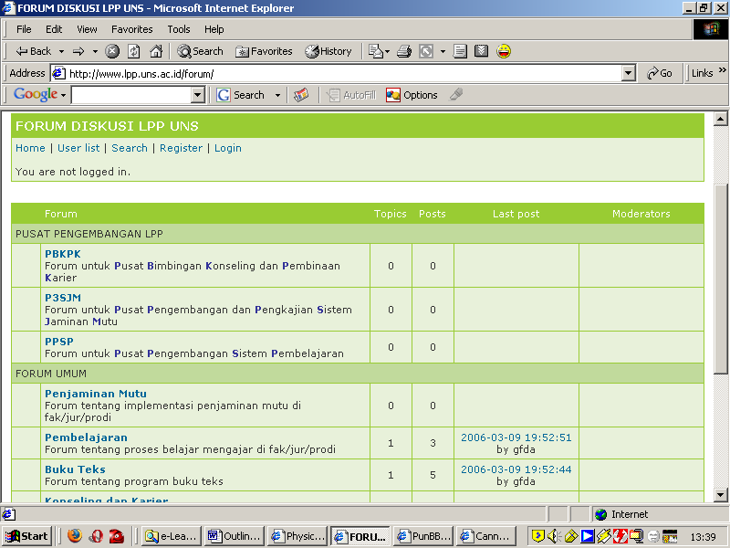

Slide 14
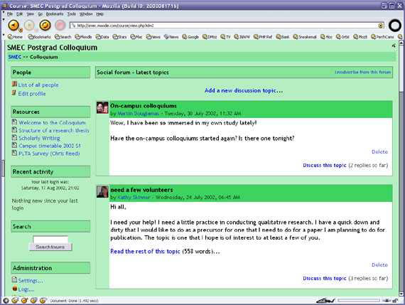

Slide 15
Course Management System
Suatu aplikasi berbasis internet untuk mengelola pembelajaran kuliah/pelajaran/topik tertentu
Istilah lain: online course delivery software, learning management system, learning content management system

Slide 16
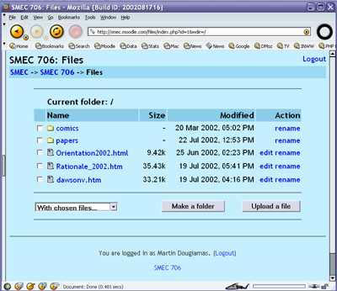

Slide 17
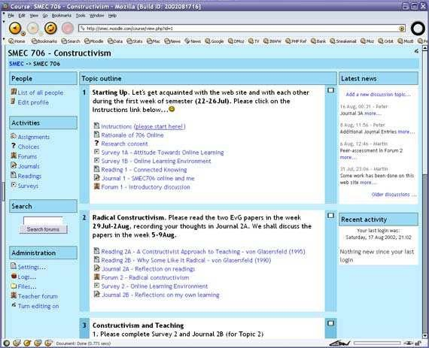

Slide 18
Search Engine
Aplikasi di Internet yang mempunyai kemampuan mencari informasi untuk topik tertentu
Sangat bermanfaat untuk mencari bahan ajar dengan bermacam-macam bentuk: artikel ilmiah, text book, gambar, software animasi, simulasi

Slide 19
Membangun Web untuk Pembelajaran
Editor kode HTML: Java, VB, Notepad dll
Building Software yang dapat digunakan: Macromedia Dreamweaver, MS FrontPage, MS Word dll
Konsep Web
Hyperlink → fleksibilitas akses
Media informasi → dinamis dan interaktif
(teks, grafik, gambar, suara, animasi, video)

Slide 20
Langkah Pembuatan Web
Merancang pembelajaran berbasis web
Menyusun halaman web
Meng-upload ke server yang terkoneksi internet atau ke web based server
Mendaftarkan alamat web tersebut di search engine. Tujuan langkah ini adalah agar web yang telah disusun dan di-upload dapat muncul dalam daftar hasil pencarian pada search engine dimana kita mendaftar. Langkah ini sangat penting agar informasi yang ada dalam web kita dapat ditemukan oleh orang lain dengan pencarian informasi melalui search engine

Slide 21
Pedoman fitur-fitur yang biasanya disediakan dalam web pembelajaran
1. Informasi tentang unit-unit terkait dalam proses belajar mengajar
Tujuan dan sasaran
Silabus
Metode pengajaran
Jadwal kuliah
Tugas
Jadwal Ujian
Daftar referensi atau bahan bacaan
Profil dan kontak pengajar

Slide 22
lanjutan
2. Kemudahan akses ke sumber referensi
Diktat dan catatan kuliah
Bahan presentasi
Contoh ujian yang lalu
FAQ (frequently asked questions)
Sumber-sumber referensi untuk pengerjaan tugas
Situs-situs bermanfaaat
Artikel-artikel dalam jurnal online

Slide 23
lanjutan
3. Komunikasi dalam kelas
Forum diskusi online
Mailing list diskusi
Halaman pengumuman yang menyediakan informasi (perubahan jadwal kuliah, informasi tugas dan deadline-nya)
4. Sarana untuk melakukan kerja kelompok
Sarana untuk sharing file dan direktori dalam kelompok
Sarana diskusi untuk mengerjakan tugas dalam kelompok
5. Sistem ujian online dan pengumpulan feedback

Slide 24
Knowledge Sharing
Kita lanjutkan proses pembelajaran melalui:
Weblog saya : www.pakendy.weebly.com
atau kontak email saya: esaitb@yahoo.com

